Slide 1

Chào mừng các con
đến với tiết học
Môn: Tiếng Việt

Slide 2

Ôn và Khởi động
1

Slide 3
Đọc bài Tôi là học sinh lớp 1 và cho biết:
1. Mặc bộ đồng phục nhà trường, Nam cảm thấy thế nào?
2. Từ khi học lớp 1 em đã làm được những việc gì?

Slide 4
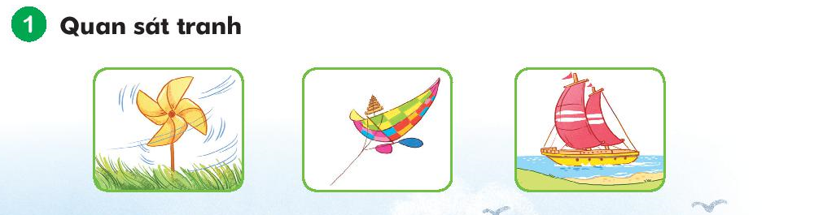
a. Tranh vẽ những vật gì?
b. Nhờ đâu mà những vật đó có thể chuyển động?

Slide 5



TÔI VÀ CÁC BẠN
1

Slide 6
Đọc
2

Slide 7

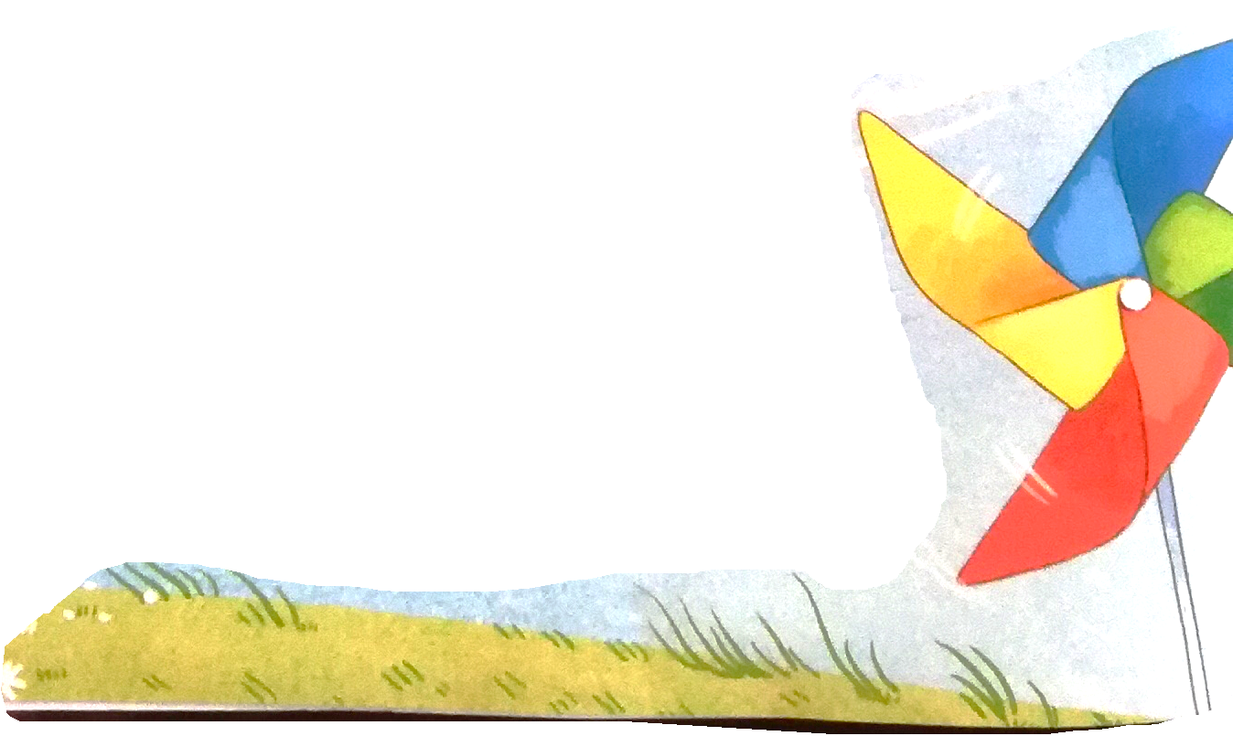
Bạn của gió
1
Ai là bạn gió?
Mà gió đi tìm
Bay theo cánh chim
Lùa trong tán lá…
Gió nhớ bạn quá
Nên gõ cửa hoài
Đẩy sóng dâng cao
Thổi căng buồm lớn.
3
Khi gió đi vắng
Lá buồn lặng im
Vắng cả cánh chim
Chẳng ai gõ cửa.
Sóng ngủ trong nước
Buồm chẳng ra khơi
Ai gọi: Gió ơi
Trong vòm lá biếc.
(Ngân Hà)
2
4
vòm lá : nhiều cành lá đan xen vào nhau tạo thành hình khum khum úp xuống
Lùa: luồn qua nơi có chỗ trống , hẹp.
Đọc từng dòng thơ/ từng khổ thơ
Giải nghĩa:
biếc: xanh, trông đẹp mắt
hoài: mãi không thôi

Slide 8
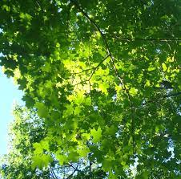
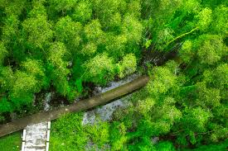
vòm lá
biếc

Slide 9
3
Tìm trong hai khổ thơ cuối những tiếng cùng vần với nhau
Tìm trong hai khổ thơ cuối những tiếng cùng vần với nhau
vắng
chẳng
Khi gió đi vắng
Lá buồn lặng im
Vắng cả cánh chim
Chẳng ai gõ cửa.
Sóng ngủ trong nước
Buồm chẳng ra khơi
Ai gọi: Gió ơi
Trong vòm lá biếc.
vắng
lặng

Slide 10
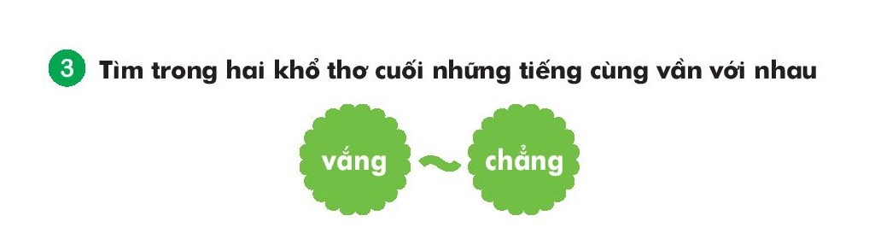
Khi gió đi vắng
Lá buồn lặng im
Vắng cả cánh chim
Chẳng ai gõ cửa.
lặng
khi
đi
Sóng ngủ trong nước
Buồm chẳng ra khơi
Ai gọi: Gió ơi
Trong vòm lá biếc.
gió
gõ
lá
Cả
im
chim
sóng
trong
ơi
khơi

Slide 11
Tiết 2
3
Trả lời câu hỏi

Slide 12
3
Trả lời câu hỏi
a. Ở khổ thơ thứ nhất, gió đã làm gì để giúp bạn ?
Ai là bạn gió?
Mà gió đi tìm
Bay theo cánh chim
Lùa trong tán lá…
Gió nhớ bạn quá
Nên gõ cửa hoài
Đẩy sóng dâng cao
Thổi căng buồm lớn.
Gió bay theo cánh chim, lùa trong tán lá.
b. Gió đã làm gì khi nhớ bạn?
Khi nhớ bạn, gió gõ cửa tìm bạn, đẩy sóng dâng cao, thổi căng buồm lớn.

Slide 13
3
Trả lời câu hỏi
Khi gió đi vắng
Lá buồn lặng im
Vắng cả cánh chim
Chẳng ai gõ cửa.
Sóng ngủ trong nước
Buồm chẳng ra khơi
Ai gọi: Gió ơi
Trong vòm lá biếc.
(Ngân Hà)
c. Điều gì xảy ra khi gió đi vắng ?
Khi gió đi vắng, lá buồn lặng im , vắng cả cánh chim, chẳng ai gõ cửa, sóng ngủ trong nước, buồm chẳng ra khơi.

Slide 14

2. Viết những tiếng cùng vần với nhau trong hai khổ thơ cuối ( SHS trang 12).
vắng, chẳng, lặng
im, chim - ơi, khơi

Slide 15

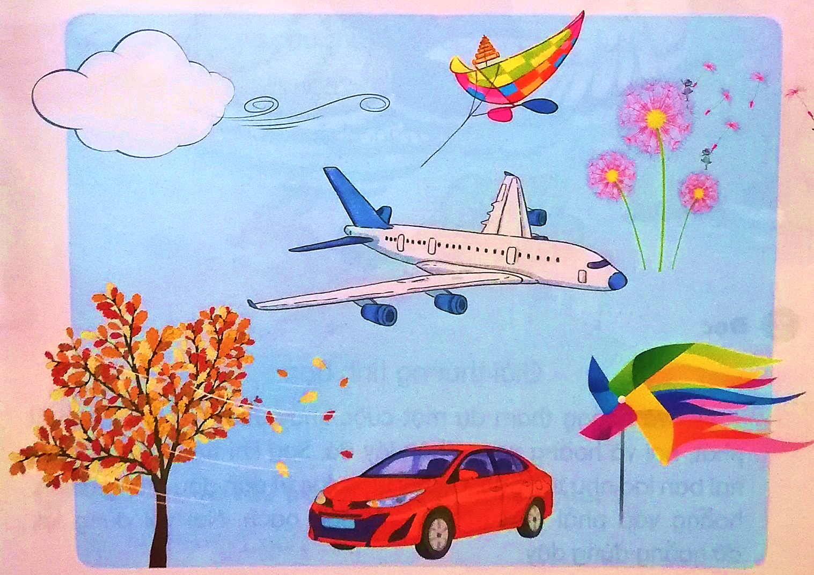
6
Tìm bạn cho gió

Slide 16


CỦNG CỐ
BÀI HỌC

